Slide 1



企业复工防疫指南
复工返程高峰 防疫措施知几条

Slide 2
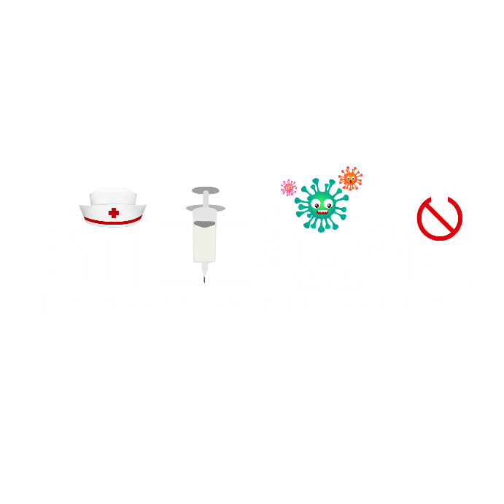
目录
01
02
返岗复工 安全防护
如何正确佩戴口罩
03
04
如何正确行使交通工具
如何防范电梯风险
05
06
办公室内办公指南
吃饭也是重头戏
07
下班回家也要注意

Slide 3
01
返岗复工 安全防护
—— 复工返程高峰 防疫措施知几条 ——

Slide 4

返岗复工 安全防护
春运返程的车流、人流加大，街面上门店渐渐开始营业，企事业单位人员陆续返岗复工。这是疫情防控战役以来出现的新气象，说明大疫之下我们的经济社会秩序正在恢复，也提振了我们的士气和发展的信心，但同时也面临着新的问题和挑战。这两天大部分的小伙伴都在陆续复工了过年肥宅了这么多天自家防盗门的外面长什么样都快忘记了吧！特殊时期，上班也要有特殊对待大家还是要以个人安全为主！

Slide 5
02
如何正确佩戴口罩
—— 复工返程高峰 防疫措施知几条 ——

Slide 6
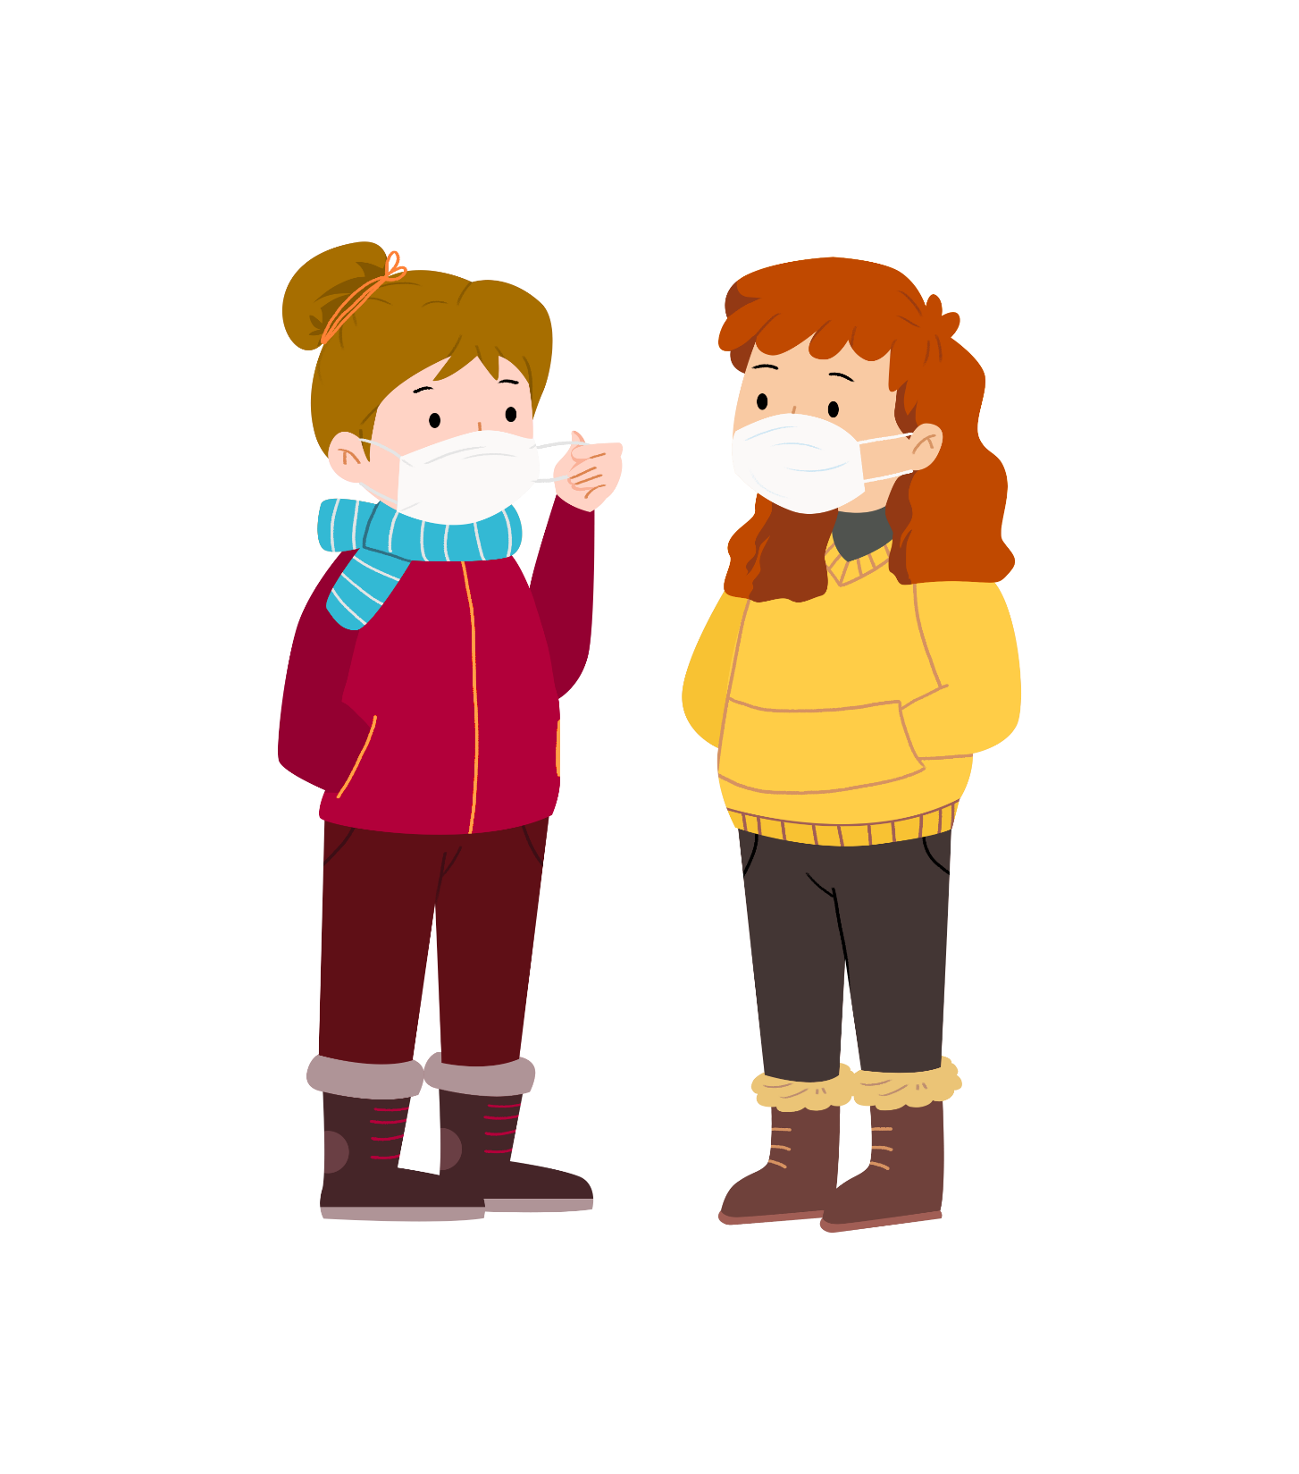
如何正确佩戴口罩
戴口罩时要分清楚正反面，佩戴后要调整到自己舒适的状态并确保密封性。
摘口罩时不要接触口罩外侧，拿住挂耳神曲下即可；脱下口罩后要洗手，没有洗手条件的时候不要摘口罩。
如果人脸打卡需要摘掉口罩，注意与他人保持一定距离，打卡结束后迅速戴好口罩。
根据自己工作场所的需求，选择合适的口罩，不需要过度防护。

Slide 7
03
如何正确行使交通工具
—— 复工返程高峰 防疫措施知几条 ——

Slide 8
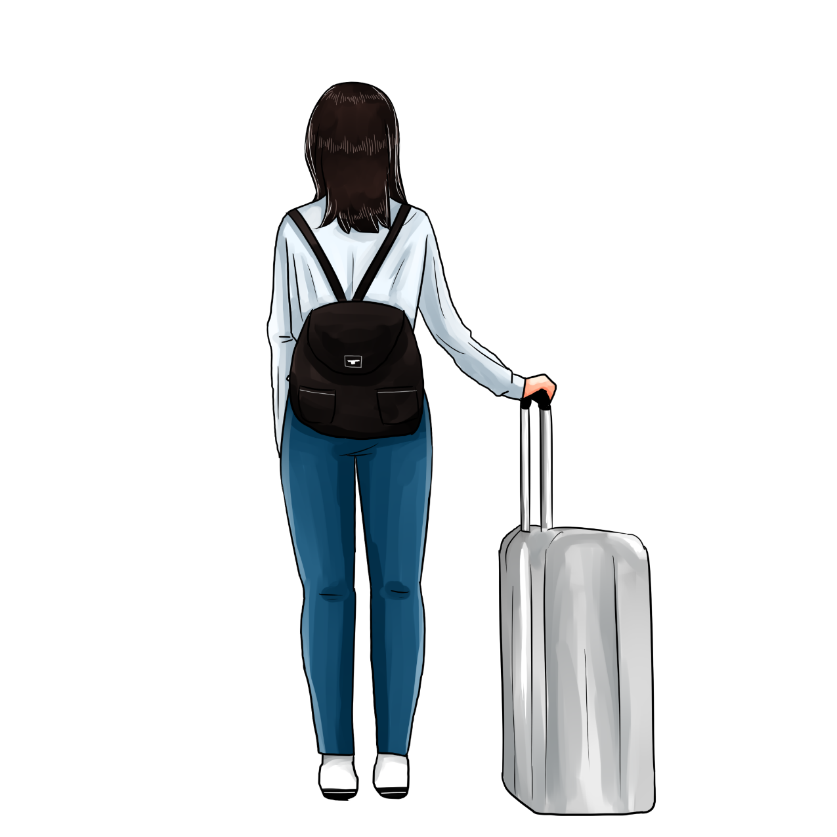
如何正确行使交通工具
有条件的，就还是“自驾”上班吧，不管驾的是汽车、单车、还是两条腿，独自一个总是安心。
乘坐公共交通工具的，与他人保持一定的距离，开窗通风，能不接触车上的物品就尽量不要接触。
咳嗽或打喷嚏的时候不要用手来遮挡，最好使用纸巾等捂一下。

Slide 9
04
如何防范电梯风险
—— 复工返程高峰 防疫措施知几条 ——

Slide 10
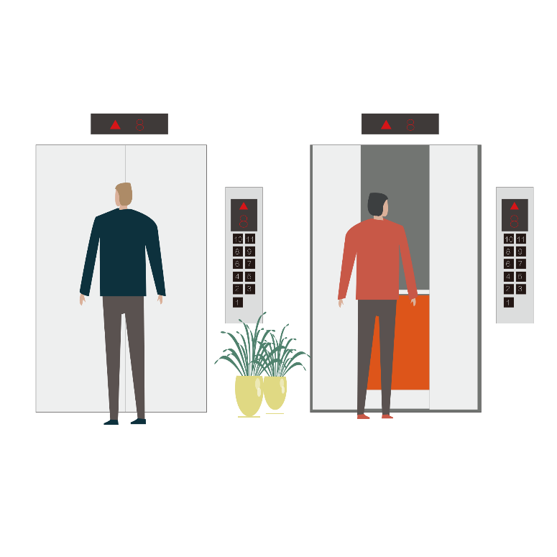
如何防范电梯风险
电梯被列为感染高危地方之首，尤其是厢式电梯，空气流通性差，人流量大，接触范围广…不少小伙伴都调侃自己宁愿爬楼梯，不过办公区域的更高的“山顶人员”，还是必不可少的要坐电梯。与其害怕，不如自己多加注意。
电梯按键时，最好戴手套或隔着纸巾、纸套去接触按键，乘坐电梯后请及时洗手和消毒。
不要离电梯厅门太近，不要面对面接触从电梯轿厢中走出的乘客。
乘坐电梯应该带上口罩，哪怕电梯只有你一个人，且不要在乘坐电梯过程中取下口罩。

Slide 11
05
办公室内办公指南
—— 复工返程高峰 防疫措施知几条 ——

Slide 12
办公室内办公指南
多功能厅、报告厅等人员密集场所最好停止使用，会议尽量采取电话会议、视频会议等方式进行。
随时保持室内的空气流通，如果通风条件不好的，要时不时到空旷通风的地方呼吸新鲜空气。
注意大家的心理卫生，建设“不传谣、不信谣、不恐慌、不歧视”的办公环境。
对门把手、鼠标、键盘、文具、桌面等，要进行必要的酒精消毒。
在办公室也要带好口罩，
保持谈话距离。

Slide 13
06
吃饭也是重头戏
—— 复工返程高峰 防疫措施知几条 ——

Slide 14

吃饭也是重头戏
去餐厅的途中和取餐时全程佩戴口罩，最好直到吃饭前的那一刻才摘下口罩。
尽量自己带午餐或者使用外卖，减少出行。
如果可以，尽量错峰就餐，避免扎堆儿。
饭前饭后勤洗手的老规矩不变，饭前最好消消毒。
食不言寝不语！
不要边说话边吃饭，速战速决。

Slide 15
07
下班回家也要注意
—— 复工返程高峰 防疫措施知几条 ——

Slide 16
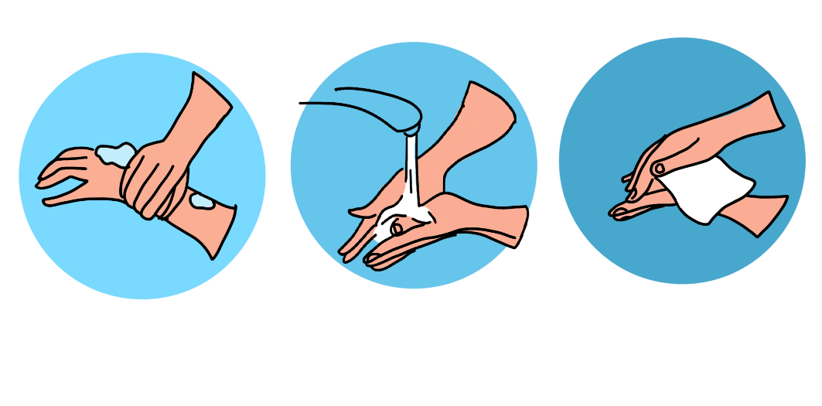

下班回家也要注意
以前下班的时候，总还想着去哪里浪，浪完上半场还要想着下半场。可如今大家都还是觉得，家才是最温暖最安全的避风港，所以下班之后的小伙伴们第一时间就想赶紧回家。
不去聚会，不去人群聚集的地方。用酒精棉擦拭手机、眼镜、门把手等触摸过的地方。
一直让大家戴口罩，现在可以摘口罩了！（如果不会，就从第一回再看一遍！）
到家换点身上的衣服、鞋子，最好及时清洗消毒。
洗手时间需超过20秒，流水肥皂洗手，指甲缝、手指缝隙都要格外注意。

Slide 17
请大家认真阅读
复工返程高峰 防疫措施知几条

